Slide 1
OR-Modell
Projekt: Optimierung von Bushaltestellen in einem Ring

Slide 2
Ring-Modell
H3
H4
H5
g * X54
H2
Z8
Z3
g * X11
Z1
H6
Z2
Z4
H1
Z7
Z6
Z5
H7
H10
H9
H8
Definitionen: H1, H2, Hi = Haltestellen am Ring
Z1, Z2, Zi = Ziele im Ring mit der Menge FG (Fahrgäste)
X11, X54, X _{hz} = Zeit, die FG von Hi zu Zi benötigen mit Gewichtung g in Minuten

Slide 3
Vorgehensweise
Schritt: Ermittlung der Haltestellen (Zahl und Ort), die notwendig sind, damit alle Passagiere in einer bestimmten maximalen Zeit alle Ziele erreichen können (➔ Minimum mit Zuordnungsproblem lösen)
H3
H4
H5
H2
Z8
Z3
Z1
H6
Z2
Z4
H1
Z7
Z6
Z5
H7
H10
H9
H8
Maximale Zeit:
10 Minuten Radius

Slide 4
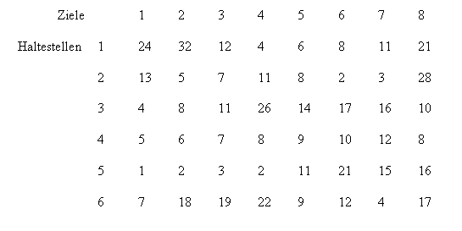
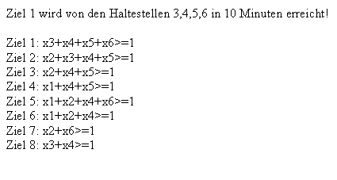
Vorgehensweise
Beispiel:
Zielfkt: X1+X2+X3+X4+X5+X6 ➔ Minimum
Lösung: Haltestellen X4, X6

Slide 5
Vorgehensweise
2. Schritt: Fein-Optimierung
Ermittlung der Auslastung der Haltestellen in Abhängigkeit der Passagiere, die zu einem bestimmten Ziel müssen, mit dem Hintergrund, die (mögl.)redundanten Haltestellen herauszufiltern. Denkbar auch pro Tag (Morgens, Mittags, Abends, …) mehrere Auswertungen, um einen Durchschnittswert zu kriegen. (Transportproblem)
H4:300
H2:700
Z8:100
Z3:200
Z1: 300
H6:50
Z2:400
Z7:40
Z4:10
Z6:350
Z5:900
H9:1250

Slide 6
Vorgehensweise
Beispiel:
Gesamtzahl FG = 2300
13 %
H4:300
30 %
H2:700
Z8:100
3 %
Z3:200
Z1: 300
H6:50
Z2:400
Z7:40
Z4:50
Z6:350
Z5:900
H9:1250
54 %
Gegebenfalls Einsparung der Bushaltestelle H6 wegen zu geringer Auslastung.
Prüfen, ob durch Erhöhung der max. Zeit auf 11 Minuten dieses Problem ausreichend
(Definition??) gelöst werden kann, so dass z.B. H6 wegfallen kann…

Slide 7
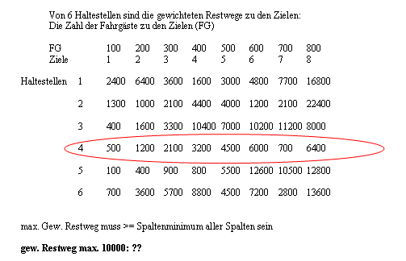
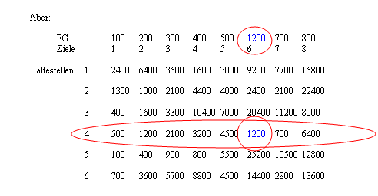
Anmerkung zur E-Mail
Meine Gedanken zu Ihrer Idee:
Was aber wenn z.B. 1200 FG (statt 600) zu Ziel 6 wollen, dann wäre mit der Restriktion (Restweg max.10000) Lösung X4 rechnerisch nicht mehr möglich, obwohl die Lösung in der Praxis akzeptabel wäre. Die Verbindung Restwege und FG müssten nach meiner Meinung getrennt laufen. Zuerst die Haltestellen herausfiltern, die gültig sind (max innerhalb von Y Min) und dann Auslastung errechnen bei Minimierung der Restwege (FG).

